Slide 1
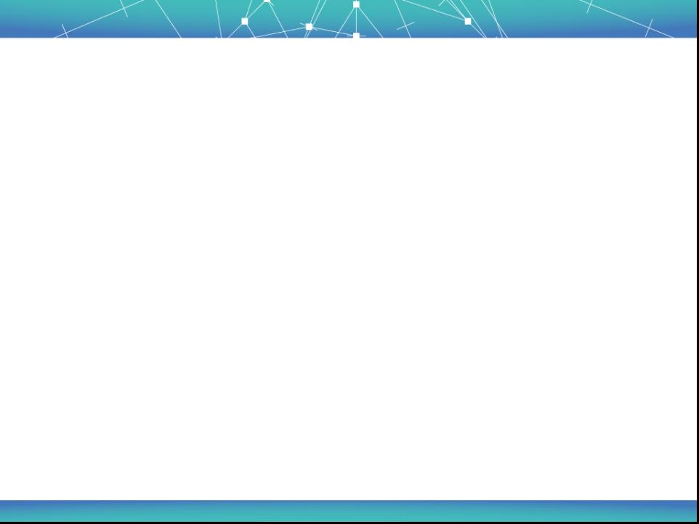
棋盘覆盖问题
在一个2^{k}×2^{k} （k≥0）个方格组成的棋盘中，恰有一个方格与其他方格不同，称该方格为特殊方格。
棋盘覆盖问题要求用如图（b）所示的L型骨牌覆盖给定棋盘上除特殊方格以外的所有方格，且骨牌之间不得有重叠。
(a) k=2时的一种棋盘 (b) 4种不同形状的L型骨牌

Slide 2
分治策略
技巧在于划分棋盘，使每个子棋盘均包含一个特殊方格，从而将原问题分解为规模较小的棋盘覆盖问题
2^{k-1}×2^{k-1}
2^{k-1}×2^{k-1}
2^{k-1}×2^{k-1}
2^{k-1}×2^{k-1}
(a)棋盘分割
(b) 构造相同子问题

Slide 3
下面介绍棋盘覆盖问题中数据结构的设计：
（1）棋盘：用二维数组board[size][size]表示一个棋盘，其中，size=2^{k}。为了在递归处理的过程中使用同一个棋盘，将数组board设为全局变量；
（2）子棋盘：在棋盘数组board[size][size]中，由子棋盘左上角的下标tr、tc和棋盘边长s表示；
（3）特殊方格：用board[dr][dc]表示，dr和dc是该特殊方格在棋盘数组board中的下标;
（4） L型骨牌：一个2^{k}×2^{k}的棋盘中有一个特殊方格，所以，用到L型骨牌的个数为(4^{k}-1)/3，将所有L型骨牌从1开始连续编号，用一个全局变量t表示

Slide 4
tc
tr
dc
dr
size
棋盘覆盖问题中的数据结构

Slide 5
算法——棋盘覆盖
void ChessBoard(int tr, int tc, int dr, int dc, int size)
// tr和tc是棋盘左上角的下标，dr和dc是特殊方格的下标，
// size是棋盘的大小，t已初始化为0
{
if (size = = 1) return; //棋盘只有一个方格且是特殊方格
t++; // L型骨牌号
s = size/2; // 划分棋盘
// 覆盖左上角子棋盘
if (dr < tr + s && dc < tc + s) // 特殊方格在左上角子棋盘中
ChessBoard(tr, tc, dr, dc, s); //递归处理子棋盘
else{ // 用 t 号L型骨牌覆盖右下角，再递归处理子棋盘
board[tr + s - 1][tc + s - 1] = t;
ChessBoard(tr, tc, tr+s-1, tc+s-1, s);
}
C++描述

Slide 6
// 覆盖右上角子棋盘
if (dr < tr + s && dc >= tc + s) // 特殊方格在右上角子棋盘中
ChessBoard(tr, tc+s, dr, dc, s); //递归处理子棋盘
else { // 用 t 号L型骨牌覆盖左下角，再递归处理子棋盘
board[tr + s - 1][tc + s] = t;
ChessBoard(tr, tc+s, tr+s-1, tc+s, s); }
// 覆盖左下角子棋盘
if (dr >= tr + s && dc < tc + s) // 特殊方格在左下角子棋盘中
ChessBoard(tr+s, tc, dr, dc, s); //递归处理子棋盘
else { // 用 t 号L型骨牌覆盖右上角，再递归处理子棋盘
board[tr + s][tc + s - 1] = t;
ChessBoard(tr+s, tc, tr+s, tc+s-1, s); }
// 覆盖右下角子棋盘
if (dr >= tr + s && dc >= tc + s) // 特殊方格在右下角子棋盘中
ChessBoard(tr+s, tc+s, dr, dc, s); //递归处理子棋盘
else { // 用 t 号L型骨牌覆盖左上角，再递归处理子棋盘
board[tr + s][tc + s] = t;
ChessBoard(tr+s, tc+s, tr+s, tc+s, s); }
}

Slide 13
问题描述：在一个2^k×2^k 个方格组成的棋盘中，恰有一个方格与其它方格不同，称该方格为一特殊方格，且称该棋盘为一特殊棋盘。在棋盘覆盖问题中，要用4种不同形态的L型骨牌覆盖给定的特殊棋盘上除特殊方格以外的所有方格，且任何2个L型骨牌不得重叠覆盖。
算法思想：
用分治策略，可以设计出解棋盘覆盖问题的简洁算法。
(1)当k>0时，将2的k次幂乘以2的k次幂棋盘分割为4个2的k-1次幂乘以2的k-1次幂子棋盘。
(2)特殊方格必位于4个较小棋盘之一中，其余3个子棋盘中无特殊方格。
(3)为了将这3个无特殊方格的子棋盘转化为特殊棋盘，可以用一个L型骨牌覆盖这3个较小棋盘的会合处，这3个子棋盘上被L型骨牌覆盖的方格就成为该棋盘上的特殊方格，从而将原问题转化为4个较小规模的棋盘覆盖问题。递归地使用这种分割，直至棋盘简化为1*1棋盘。

Slide 14
tr:棋盘左上角方格的行号
tc:棋盘左上角方格的列号
dr:特殊方格所在的行号
dc:特殊方格所在的列号
size:方形棋盘的边长

Slide 15
#include <stdio.h>
#define N 16
int a[100][100];
int t=1;
void Tromino(int (*a)[N],int dr,int dc,int tr,int tc,int size)
{
int s;
if(size==1) return;
if(size>1)
{
s=size/2;
if(dr<=(tr+s-1)&&dc<=(tc+s-1)) /*特殊方块在左上部分*/
{
a[tr+s-1][tc+s]=t;
a[tr+s][tc+s]=t;
a[tr+s][tc+s-1]=t;
t++;
Tromino(a,dr,dc,tr,tc,s);
Tromino(a,tr+s-1,tc+s,tr,tc+s,s);
Tromino(a,tr+s,tc+s,tr+s,tc+s,s);
Tromino(a,tr+s,tc+s-1,tr+s,tc,s);
}

Slide 16
if(dr<=(tr+s-1)&&dc>(tc+s-1)) /*特殊方块在右上部分*/
{
a[tr+s-1][tc+s-1]=t;
a[tr+s][tc+s-1]=t;
a[tr+s][tc+s]=t;
t++;
Tromino(a,dr,dc,tr,tc+s,s);
Tromino(a,tr+s-1,tc+s-1,tr,tc,s);
Tromino(a,tr+s,tc+s-1,tr+s,tc,s);
Tromino(a,tr+s,tc+s,tr+s,tc+s,s);
}
if(dr>(tr+s-1)&&dc<=(tc+s-1)) /*特殊方块在左下部分*/
{
a[tr+s-1][tc+s-1]=t;
a[tr+s-1][tc+s]=t;
a[tr+s][tc+s]=t;
t++;
Tromino(a,dr,dc,tr+s,tc,s);
Tromino(a,tr+s-1,tc+s-1,tr,tc,s);
Tromino(a,tr+s-1,tc+s,tr,tc+s,s);
Tromino(a,tr+s,tc+s,tr+s,tc+s,s);
}

Slide 17
if(dr>(tr+s-1)&&dc>(tc+s-1)) /*特殊方块在右下部分*/
{
a[tr+s][tc+s-1]=t;
a[tr+s-1][tc+s-1]=t;
a[tr+s-1][tc+s]=t;
t++;
Tromino(a,dr,dc,tr+s,tc+s,s);
Tromino(a,tr+s,tc+s-1,tr+s,tc,s);
Tromino(a,tr+s-1,tc+s-1,tr,tc,s);
Tromino(a,tr+s-1,tc+s,tr,tc+s,s);
}
}
}

Slide 18
main()
{
int i,j,dr,dc, a[N][N];
printf("please input dr(0<dr<%d):",N);
scanf("%d",&dr);
printf("please input dc(0<dc<%d):",N);
scanf("%d",&dc);
a[dr][dc]=0;
Tromino(a,dr,dc,0,0,N);
for(i=0;i<N;i++)
{
for(j=0;j<N;j++)
printf("%-4d",a[i][j]);
printf("\n");
}
system("pause");
}

Slide 19
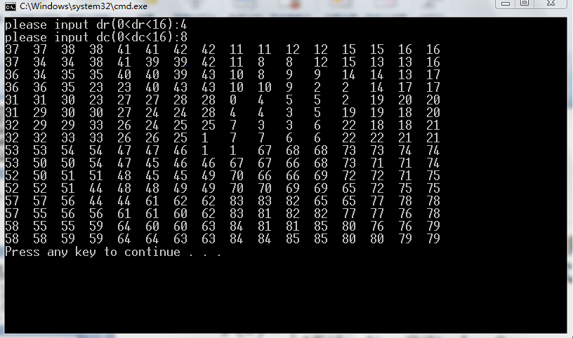

Slide 20

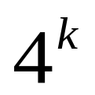
设T(k)是覆盖一个2k×2k棋盘所需时间，从算法的划分策略可知，T(k)满足如下递推式：
解此递推式可得T(k)=O( )。

